Slide 1
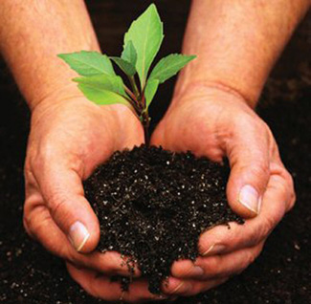
Salvati natura!

Slide 2
Natura !
Natura ne daruieste cu bucurie si simplitate, din plin, neconditionat, toate bunurile sale. Dar, de cele mai multe ori, omul n-a stiut sau a uitat sa protejeze aceste daruri pentru el si pentru generatiile urmatoare.
In conditiile epocii contemporane, caracterizate prin crestere demografica, industrializare si prin actiunea deseori necontrolata a omului asupra mediului, se pune tot mai acut problema protectiei mediului inconjurator. In aceasta problema latura educativa are un rol determinant.

Slide 3
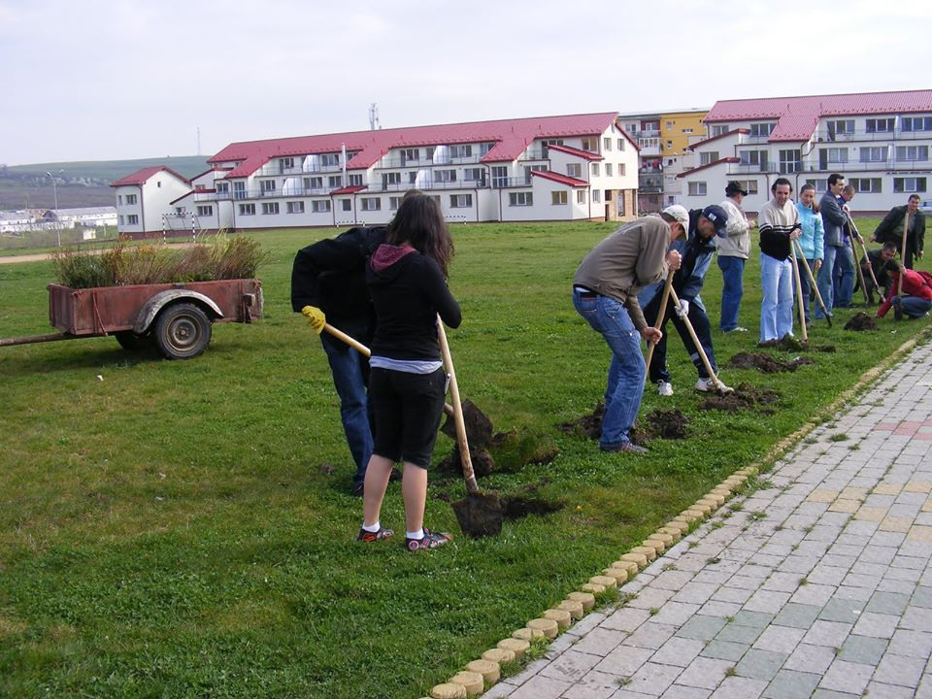
Educatia pentru mediu ne priveste in egala masura pe toti, adulti sau copii, iar problema., desi nu e noua, se pune tot mai acut, devenind obiect de studiu la unele clase, sau obiectiv in cadrul unor discipline ca stiinte, chimie, biologie, geografie,etc.
Daca ne intrebam ce sansa are educatia pentru mediu intr-o lume manata de interese materiale si ce efecte ar avea, nu trebuie sa fim parasiti de optimism, sa fim convinsi ca, inceputa de la cea mai frageda varsta, educatia ecologica are sanse mari.

Slide 4
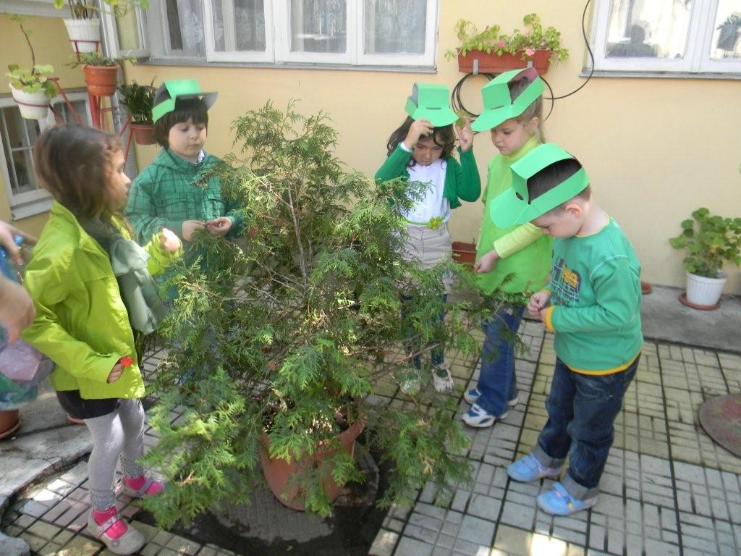
Cei mici trebuie sa inteleaga ca pe Terra exista interdependenta intre populatia umana si nenumaratele specii de plante si animale, intre societate si ciclurile biologice din natura. Aceasta se poate face atat prin lectiile de la limba romana, cunoasterea mediului, stiinte, educatie plastica, dar si prin activitatile extracurriculare speciale

Slide 5
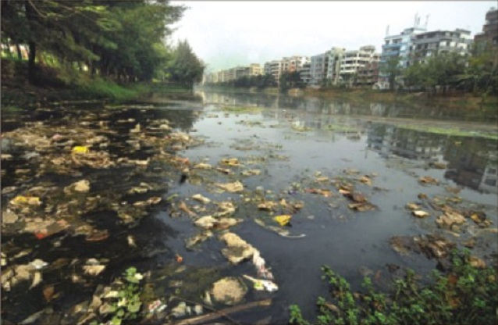
Apoi sa-i facem sa inteleaga necesitatea cuceririlor stiintei si tehnicii care nu trebuie sa devina dusmani ai naturii, ci in concordanta cu aceasta, pentru a pastra resursele Terrei ,exploatarea judicioasa a padurilor, a bogatiilor solului si subsolului, pentru a pastra frumusetile naturale ale muntilor, curatenia apelor, a aerului, atat de necesare plantelor, animalelor si implicit omului.

Slide 6
Elevii trebuie sa devina prieteni ai naturii, cu conditia sa respecte natura. Aceasta inseamna azi, mai mult ca oricand, s-o privesti ca un adevarat ecolog-cetatean ce doreste nu o natura strivita, cu gandul refacerii ei, ci constient ca apara si conserva una dintre bogatiile cu care noi, romanii ne mandrim. Ce ne ofera natura in schimbul prieteniei noastre?

Slide 7
Pe langa bucuria clorofilei, fosnetul arborilor, cantecul pasarilor, susurul apei, atat de poetice si fara de care n-am putea trai, ne da cel mai prozaic, dar de nelipsit bun, hrana cea de toate zilele. Credeti ca acest lucru ar fi posibil daca ar disparea Soarele, circuitul apei in natur. Noi, cadrele didactice, parintii, politicienii , elevii, trebuie sa intelegem si sa acceptam ca, oricata matematica, fizica, chimie ar sti un absolvent, orice talent economic si spirit de initiativa ar avea, toate devin inoperabile si inutile daca traim o viata precara intr-un mediu alterat, sau daca ne sufocam progresiv intr-un mediu caruia nu mai avem ce-i face.

Slide 8
Te-ai gândit vreodată că frunzele dintr-un copac pe care le privim zi de zi sunt îngrijite de către pom care-i oferă apa,sărurile minerale şi substanşele hrănitoare de care are nevoie în realizarea fotosintezei şi creşterii sale?Mulţi nu dăm atenţie acestui minuscul amănunt,dar el contează,pentru că rădăcinile pomului absorb toate aceste substanţe din sol pentru a se dezvolta.La fel şi celelalte plante.

Slide 9
Acum vă veţi întreba de ce v-am relatat toate astea.Simplu!Dacă solul ar fi plin de reziduuri,n-ar mai fi fertil şi substanţele hrănitoare s-ar pierde,iar plantele care au nevoie eficientă de ele, nu şi-ar mai continua procesele ecologice. Aşadar,vedeţi că şi lucrurile pe care, de cele mai multe ori nu le luăm în seamă, au o importanţă majoră?

Slide 10
Fără pomi,plante,verdeaţă, lumea ar fi cuprinsă de un întuneric sumbru, poluarea s-ar răvăşi asupra mediului şi în acelaşi timp asupra noastră, iar cantitatea de oxigen ar scădea din ce în ce mai mult.Cu alte cuvnte,noi,oamenii am trăi in dezordine şi într-un haos total, până când vom dispărea de pe faţa Pământului în lipsa cantităţii de oxigen şi mai ales a poluării excesive.

Slide 11
Natura e o comoara ce trebuie pastrata! Natura trebuie salvata, nu poluata!

Slide 12
si totusi, eu cred ca oamenii sunt buni.VoM reusi sa salvAM natura , pentru ca, TOTUL STA IN MAINILE NOASTRE !

Slide 13
Sfarsit

